Slide 1
HTML + CSS Introdução ao desenvolvimento web front-end
Bruno Santos de Lima

Slide 2


Contato
Bruno S Lima
Unesp - Universidade Estadual Paulista
Graduando em Ciência da Computação
Aluno especial de mestrado em Ciência da Computação
E-mail
bruno.slima@outlook.com
1

Slide 3
Roteiro
Introdução ao desenvolvimento web
HTML
Atividade 1
CSS
Atividade 2
Desenvolvimento do layout - página web
Atividade principal
2

Slide 4
Introdução
Crescimento e popularização da Internet.
Aplicações corporativas, comércio eletrônico, redes sociais, filmes, músicas, notícias e tantas outras coisas estão presentes na Internet.
Navegador (browser) é o software pessoal mais utilizado de nossos computadores.
Desenvolvimento Web ganha importância com a ascensão da Internet.
3

Slide 5

Introdução
4

Slide 6
Introdução
Conteúdo
Interface Gráfica
Layout
Navegação
Acesso à funcionalidades
Componente Visível
Infraestrutura Tecnológica
Programação
Interface com processos de suporte
Componente Invisível
Front-end
Back-end
5

Slide 7
Introdução
HTML
CSS
JavaScript
......
PHP
Perl
Ruby
Python
.NET
......
Front-end
Back-end
6

Slide 8
Introdução
HTML
CSS
JavaScript
......
PHP
Perl
Ruby
Python
.NET
......
Front-end
Back-end
7

Slide 9
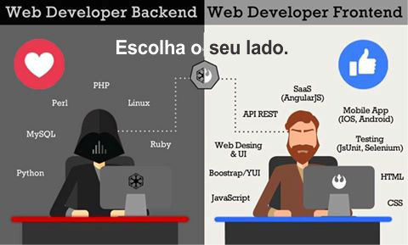
Introdução
8

Slide 10

Ambiente de Desenvolvimento
Para este minicurso vamos utilizar como ferramenta de desenvolvimento o Sublime Text.
O Sublime Text é um editor de texto.
Escrito em C++
Está em sua terceira versão.
Contém uma serie de recursos e plugins que otimiza o desenvolvimento.
Para fazer o download: www.sublimetext.com
9

Slide 11
Ambiente de Desenvolvimento
Links que podem ajudar na instalação e configuração do Sublime Text:
https://packagecontrol.io/
http://tableless.com.br/7-plugins-sublime-text-que-voce-deveria-conhecer/
http://tableless.com.br/dicas-truques-sublime-text/
https://www.youtube.com/watch?v=9iTu3C9FzX4
https://www.youtube.com/watch?v=2rrK2LiS5Eo
10

Slide 12



HTML
Hyper Text Markup Language
Linguagem de Marcação utilizada na construção de páginas web.
Nasceu da união dos padrões HyTime e SGML.
Padronizada pela W3C, principal organização de padronização da World Wide Web.
Interpretada
Documentos HTML são interpretados pelo Navegador.
Versão atual: HTML5
11

Slide 13
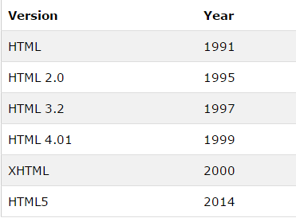
HTML - Versões
12

Slide 14
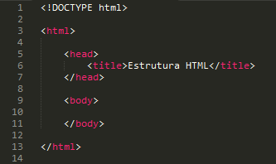
HTML - Estrutura
13

Slide 15
HTML - Estrutura
<!DOCTYPE html>
<html>
<head>
<title>Estrutura HTML</title>
</head>
<body>
</body>
</html>
Declaração que define o tipo do documento como HTML
14

Slide 16
HTML - Estrutura
<!DOCTYPE html>
<html>
<head>
<title>Estrutura HTML</title>
</head>
<body>
</body>
</html>
Início do documento
Fim do documento
15

Slide 17
HTML - Estrutura
<!DOCTYPE html>
<html>
<head>
<title>Estrutura HTML</title>
</head>
<body>
</body>
</html>
Cabeçalho: Contém informações especificas que não são exibidas no navegador.
16

Slide 18
HTML - Estrutura
<!DOCTYPE html>
<html>
<head>
<title>Estrutura HTML</title>
</head>
<body>
</body>
</html>
Contém o título da página
17

Slide 19
HTML - Estrutura
<!DOCTYPE html>
<html>
<head>
<title>Estrutura HTML</title>
</head>
<body>
</body>
</html>
Corpo: Contém todos os elementos, textos, imagens, vídeos, links que estarão presentes e visíveis na página.
18

Slide 20
HTML - Tag
São palavras-chaves cercadas por colchetes.
<Nome da Tag> Conteúdo </Nome da Tag>
Normalmente aparecem em pares com sua abertura < > e com seu fechamento </ >.
< Tag de abertura >
</ Tag de fechamento >
O navegador não exibe as Tag’s HTML ele usa as Tag’s para determinar como exibir o documento.
19

Slide 21
HTML - Tag
Tag | Descrição
html | Define o inicio e fim do documento HTML
head | Cabeçalho
body | Corpo do documento HTML
title | Define o Titulo do documento HTML
base | Define a URL base para a URL relativa na página
link | Usada para linkar CSS e JavaScript externos ao documento HTML
meta | Define os metadados que não podem ser definidos usando outro elemento HTML
style | Tag usada para escrever CSS dentro do documento HTML
script | Define um script interno ou link para um script externo
h1 | São elementos que representam os seis níveis de títulos de cabeçalhos
p | Parágrafo
a | Representa um hyperlink, ligando a outro recurso
20

Slide 22
HTML - Tag
Tag | Descrição
em | Representa a enfâse do conteudo
Strong | Representa a importância de um pedaço de texto, negrito.
small | Representa um pedaço do texto que informa aviso, ou não tem grande importância
br | Quebra de linha
img | Representa uma imagem
video | Representa um vídeo
audio | Representa um áudio
buttom | Representa um botão
21

Slide 23
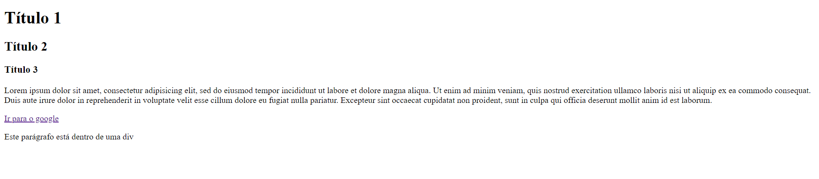
HTML – Atividade 1
22

Slide 24

CSS
Cascading Style Sheets
Linguagem de folha de estilo.
Descreve como os elementos HTML devem ser exibidos na tela.
Ele pode controlar o layout de várias páginas da web de uma só vez.
O HTML descreve o conteúdo de uma página web.
O CSS define a formatação, layout, cores, posicionamento dos elementos.
Ocorre separação entre conteúdo e formatação da página.
Arquivos HTML tem links para arquivos CSS.
Navegadores devem prover suporte para as versões do CSS.
23

Slide 25
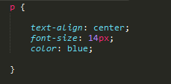
CSS - Sintaxe
Seletores
São utilizados para encontrar ou selecionar um elemento html.
Seja por: Nome do elemento, ID, Classe...
Declaração:
Propriedade: Valor;
24

Slide 26
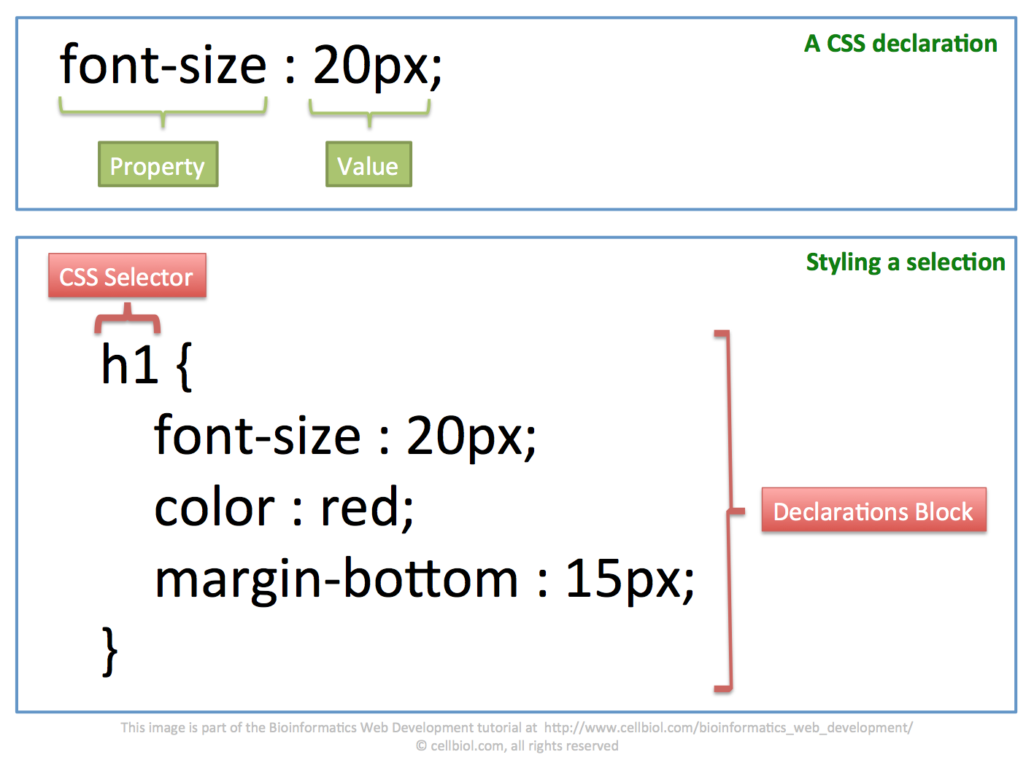
CSS - Sintaxe
25

Slide 27
CSS - Sintaxe
Para adicionar uma folha de estilo em seu documento HTML basta utilizar a tag <link> dentro da tag <head>
<link> Como?
rel = Especifica a relação entre o documento e o documento que vai ser ligado.
type = Especifica o tipo de mídia do documento que vai ser ligado.
href = Especifica a ligação do documento que vai ser ligado.
26

Slide 28
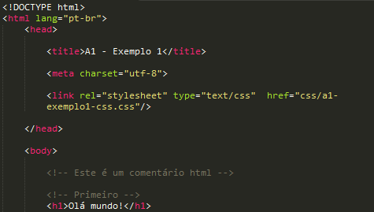
CSS - Sintaxe
27

Slide 29
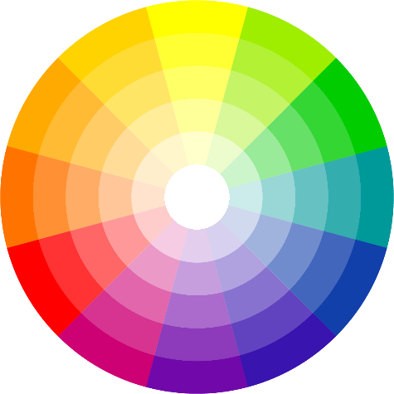
CSS - Color
Cores podem ser especificadas por:
Nome:
red, blue, yellow, black, entre outras.
Hexadecimal:
#FF0000 – Vermelho
#FFA500 – Laranja
#FFFF00 – Amarelo
RGB (red,green,blue):
rgb(255,0,0) – Vermelho
rgb(255,255,0) – Amarelo
rbg(255,165,0) – Laranja
28

Slide 30

CSS – Dimensões de altura e largura
Height
Define a altura de um elemento
Width
Define a largura de uma elemento
Max-width e max-height
Define a largura e a altura máxima de um elemento
Min-width e min-height
Define a largura e a altura mínima de um elemento
29

Slide 31
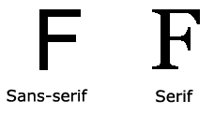

CSS – Fonts
serif
Tem pequenas linhas, detalhes, nas extremidades dos caracteres
Times New Roman
Georgia
sans-serif
Não tem essas pequenas linhas, detalhes, nas extremidades dos caracteres
Arial
Verdana
monospace
Todos os caracteres tem a mesma largura
Courier New
Lucida Console
30

Slide 32
CSS – Fonts
Propriedade | Descrição
font | Define todas as propriedades de fonte em uma declaração
font-family | Especifica a família de fontes para o texto
font-size | Especifica o tamanho da fonte do texto
font-style | Especifica o estilo da fonte do texto
font-variant | Especifica se um texto deve ser exibido em uma fonte small-caps
font-weight | Especifica o peso de uma fonte
31

Slide 33



CSS – Fonts
font-size pode ter como valores as seguintes unidades px, em, %.
Por padrão, caso a font-size não for especificado, a mesma terá tamanho de 16px que é equivalente a 1em.
32

Slide 34




CSS – Border
Com o CSS é possível colocar bordar em elementos HTML
As bordas tem diversos estilos diferentes, também sendo permitido customizar sua cor e largura .
33

Slide 35
CSS – Border
Propriedade | Descrição
border | Define todas as propriedades de borda de uma declaração
border-style | Define o estilo da borda
border-color | Define a cor da da borda
border-width | Define a largura da borda
border-bottom | Define as propriedades da borda na parte inferior
border-bottom-color | Define a cor da borda inferior
border-bottom-style | Define o estilo da borda inferior
border-bottom-width | Define a largura da borda inferior
34

Slide 36
CSS – Border
Propriedade | Descrição
border-top | Define todas as propriedades de borda superior de uma declaração
border-top-color | Define a cor da borda superior
border-top-style | Define o estilo da da borda superior
border-top-width | Define a largura da borda superior
border-left | Define as propriedades da borda esquerda
border-left-color | Define a cor da borda esquerda
border-left-style | Define o estilo da borda esquerda
border-left-width | Define a largura da borda esquerda
border-rigth | Define as propriedades da borda direita
border-rigth-color | Define a cor da borda direita
border-rigth-style | Define o estilo da borda direita
border-rigth-width | Define a largura da borda direita
35

Slide 37
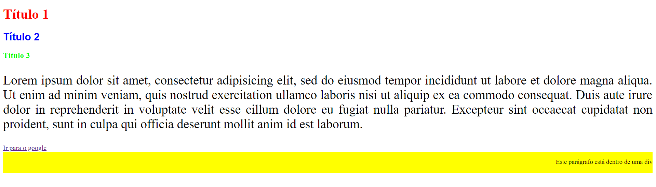
CSS – Atividade 2
36

Slide 38

Desenvolvimento do Layout
Atividade principal
37

Slide 39
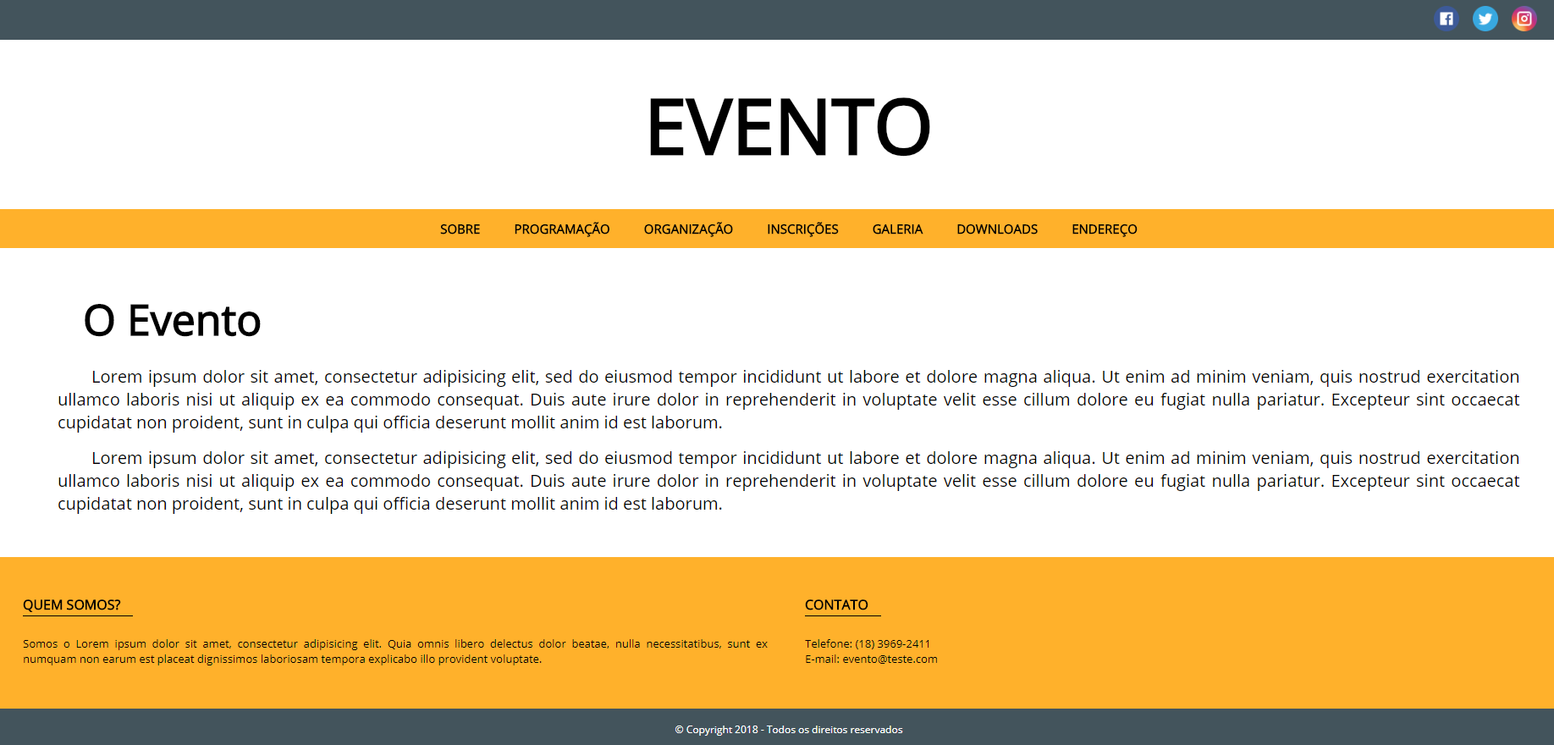

Slide 40
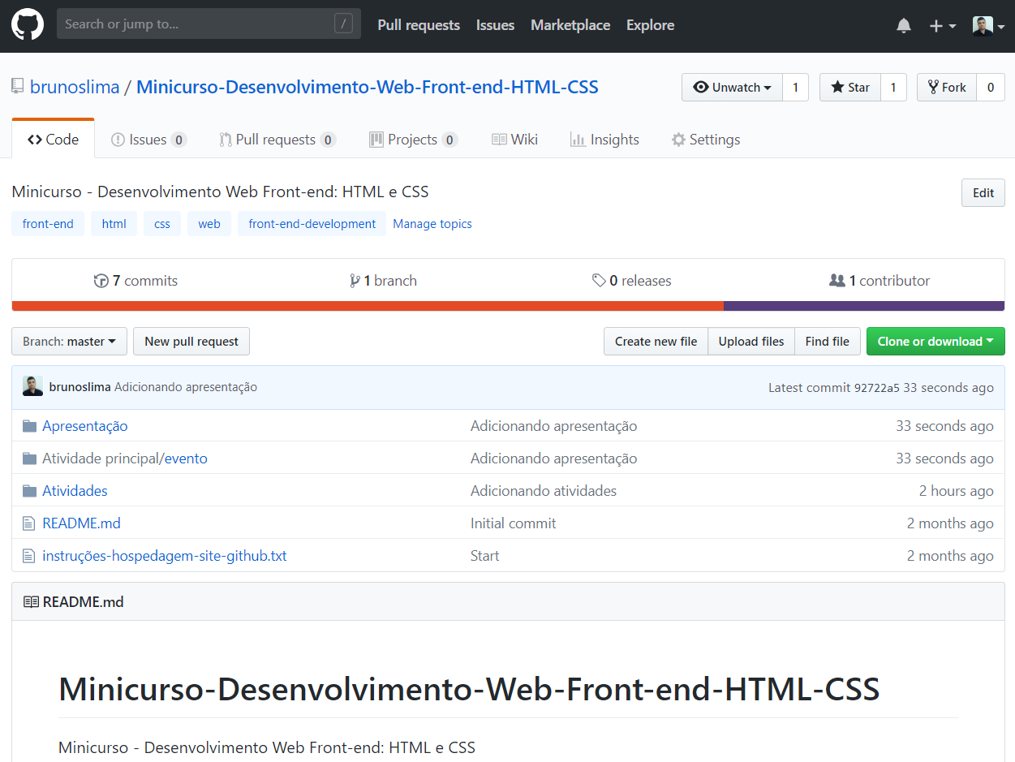
Material do minicurso
38

Slide 41

Obrigado!
39

Slide 42
Referências
W3schools Treinamento e desenvolvimento web. Disponível em <http://www.w3schools.com/> Acesso em: 10 Abr. 2016
Mozilla Developer Network. Disponível em: <https://developer.mozilla.org/pt-BR/> Acesso em: 10. Abr. 2016
Caelum Ensino e Inovação. Desenvolvimento Web com HTML, CSS e JavaScript. Curso WD-43.
40

